Slide 1
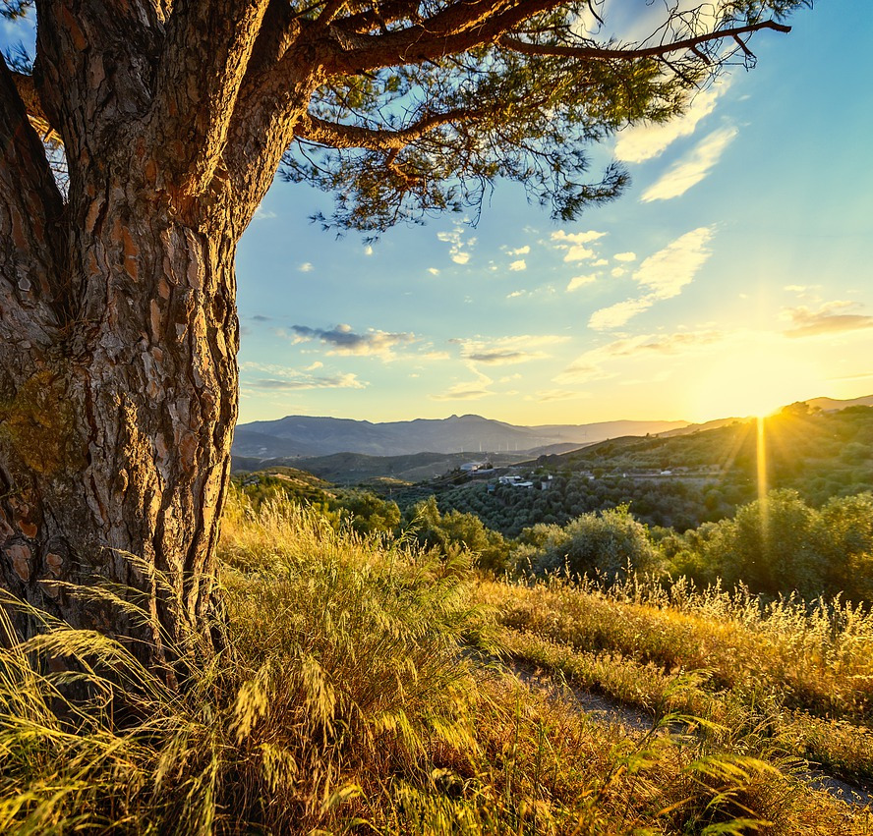
13-Monats-Kalender
1625 (2025/26)
Gaianischer Kalender

Slide 2
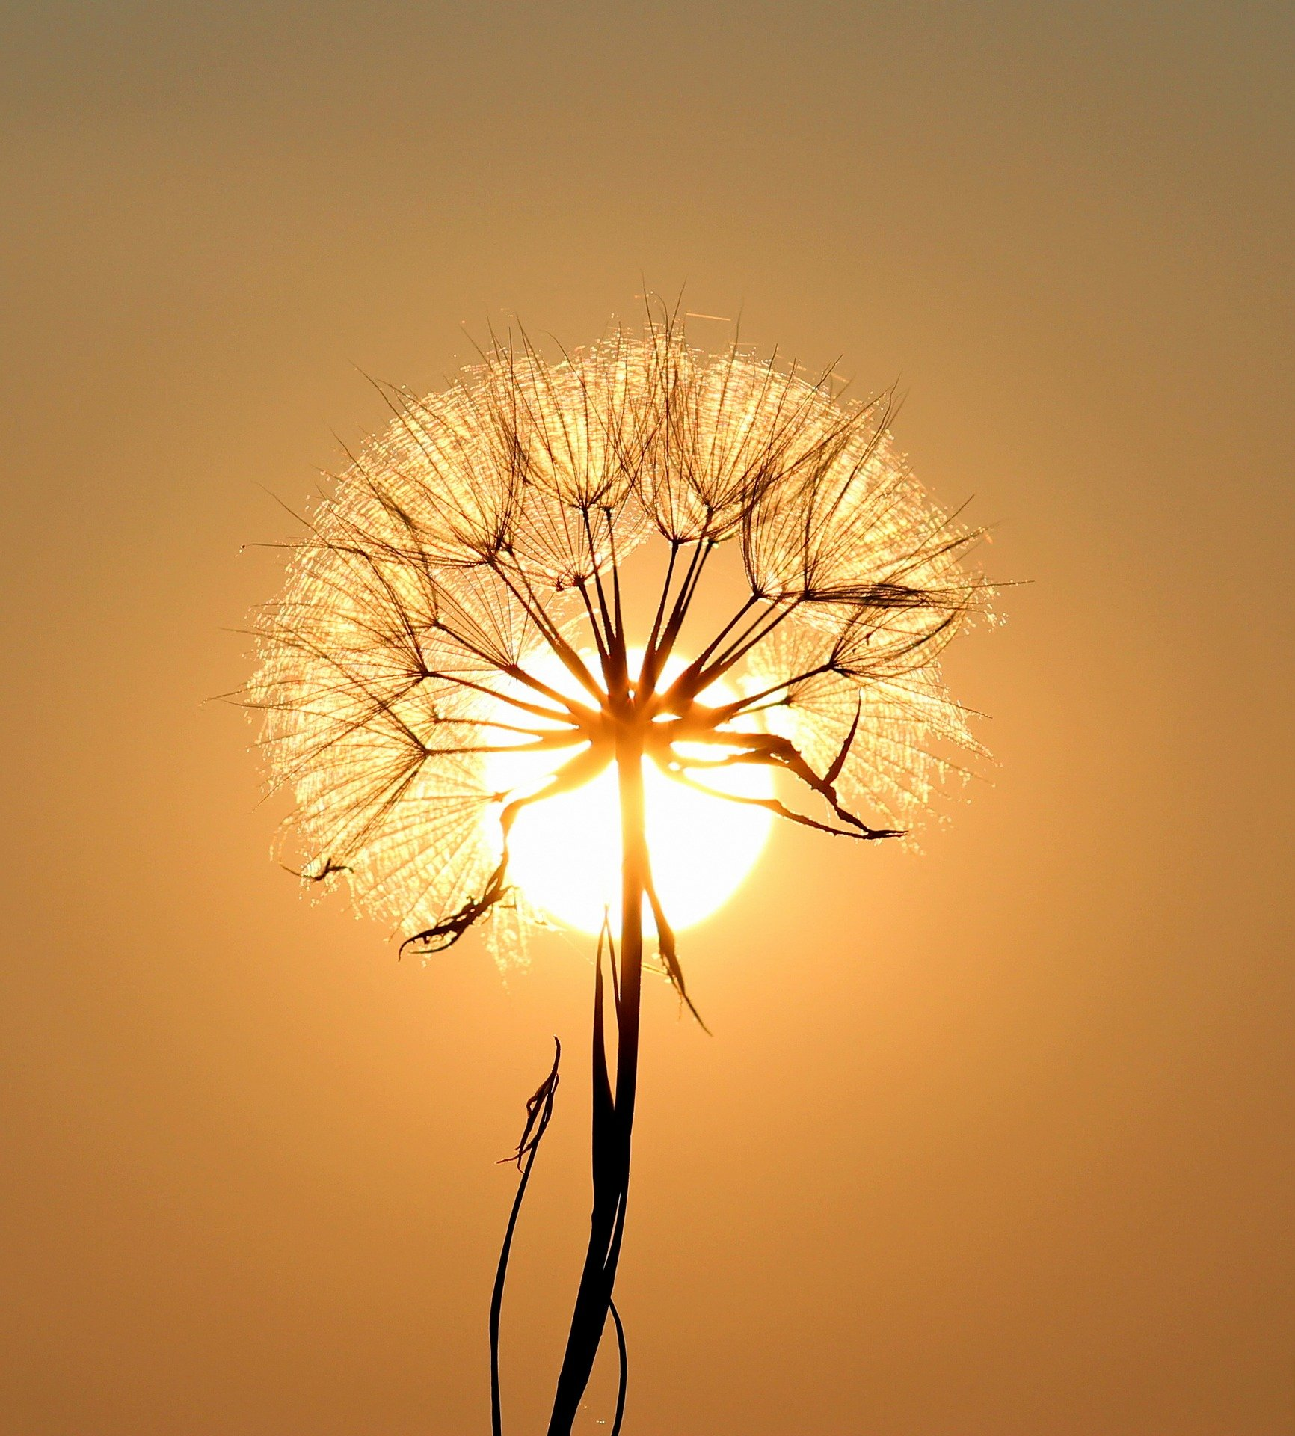
Kurzerklärung zum Kalender
Fühlst du dich mit der Natur verbunden und möchtest
mit ihr im Einklang leben?
Dann möchte der gaianische Kalender dich auf
deinem Weg begleiten.
Aufgeteilt wird er in 13 Monate zu je 28 Tage, wobei der letzte Tag als eigener Tag außerhalb des Monatsgebildes gezählt wird.
Der Jahresbeginn ist am 1. Blütling.
Wenn die Frühlings-Tag/Nacht-Gleiche zwischen Sonnenuntergang (ca. 18:00 MEZ) und Mitternacht liegt, wird ein Schalttag (29. Lenzing) eingefügt (etwa alle 4 Jahre).
Dieser kann frei als Arbeits- oder Ruhetag genutzt werden.
Der Beginn der astronomischen Jahreszeiten wird entsprechend gekennzeichnet.
Der Beginn eines Tages ist grundsätzlich bei Sonnenaufgang, aber das Datum wechselt ab 00:00 Uhr Mitternacht, wie bei fast jedem anderen modernen (Sonnen-)Kalender (praktikabler).
Die Wochentage werden wie folgt eingeteilt:
Der Kalender enthält die Mondphasen und die Finsternisse (regional - Sonne & Mond).
Er kann bei Bedarf, bis auf seinen Grundaufbau, gerne regional angepasst werden.
*Sommerzeit wird berücksichtigt
 | Mondtag
 | Feuertag
 | Windtag
 | Erdtag
 | Wassertag
 | Wonnetag
 | Sonnentag (Ruhetag)
 | Übergangstag & Schalttag

Slide 3
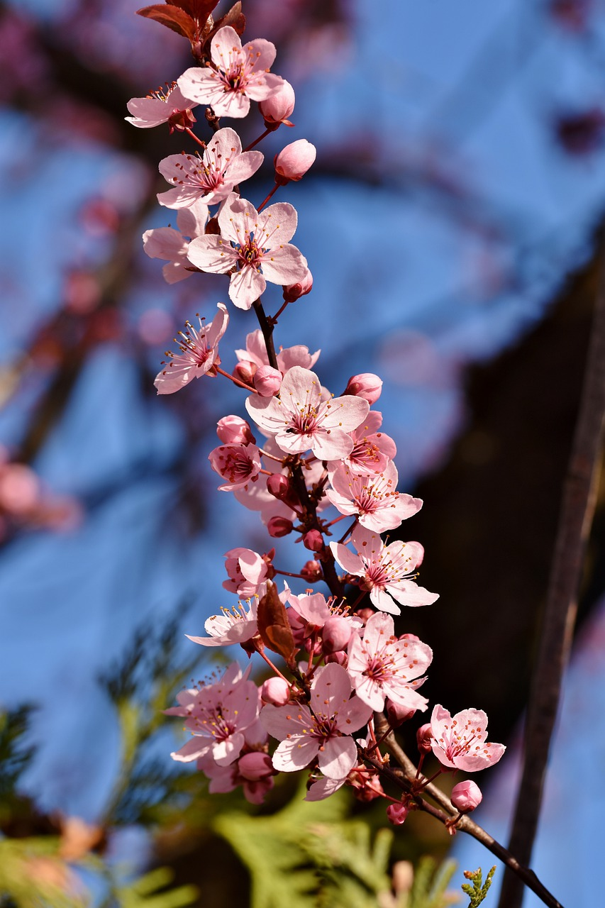

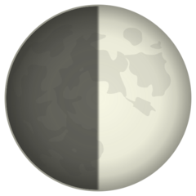
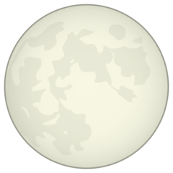
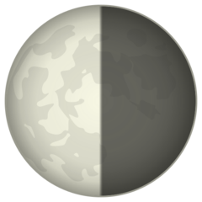
Blütling
 |  | 1 | 28. Mär. | Neujahr
 |  | 2 | 29. Mär. | Super-Neumond
 |  | 3 | 30. Mär.
 |  | 4 | 31. Mär.
 |  | 5 | 1. Apr.
 |  | 6 | 2. Apr.
 |  | 7 | 3. Apr.
 |  | 8 | 4. Apr.
 |  | 9 | 5. Apr.
 |  | 10 | 6. Apr.
 |  | 11 | 7. Apr.
 |  | 12 | 8. Apr.
 |  | 13 | 9. Apr.
 |  | 14 | 10. Apr.
 |  | 15 | 11. Apr.
 |  | 16 | 12. Apr.
 |  | 17 | 13. Apr. | Rosa Mond
 |  | 18 | 14. Apr.
 |  | 19 | 15. Apr.
 |  | 20 | 16. Apr.
 |  | 21 | 17. Apr.
 |  | 22 | 18. Apr.
 |  | 23 | 19. Apr.
 |  | 24 | 20. Apr.
 |  | 25 | 21. Apr.
 |  | 26 | 22. Apr.
 |  | 27 | 23. Apr.
 |  | 28 | 24. Apr.

Slide 4
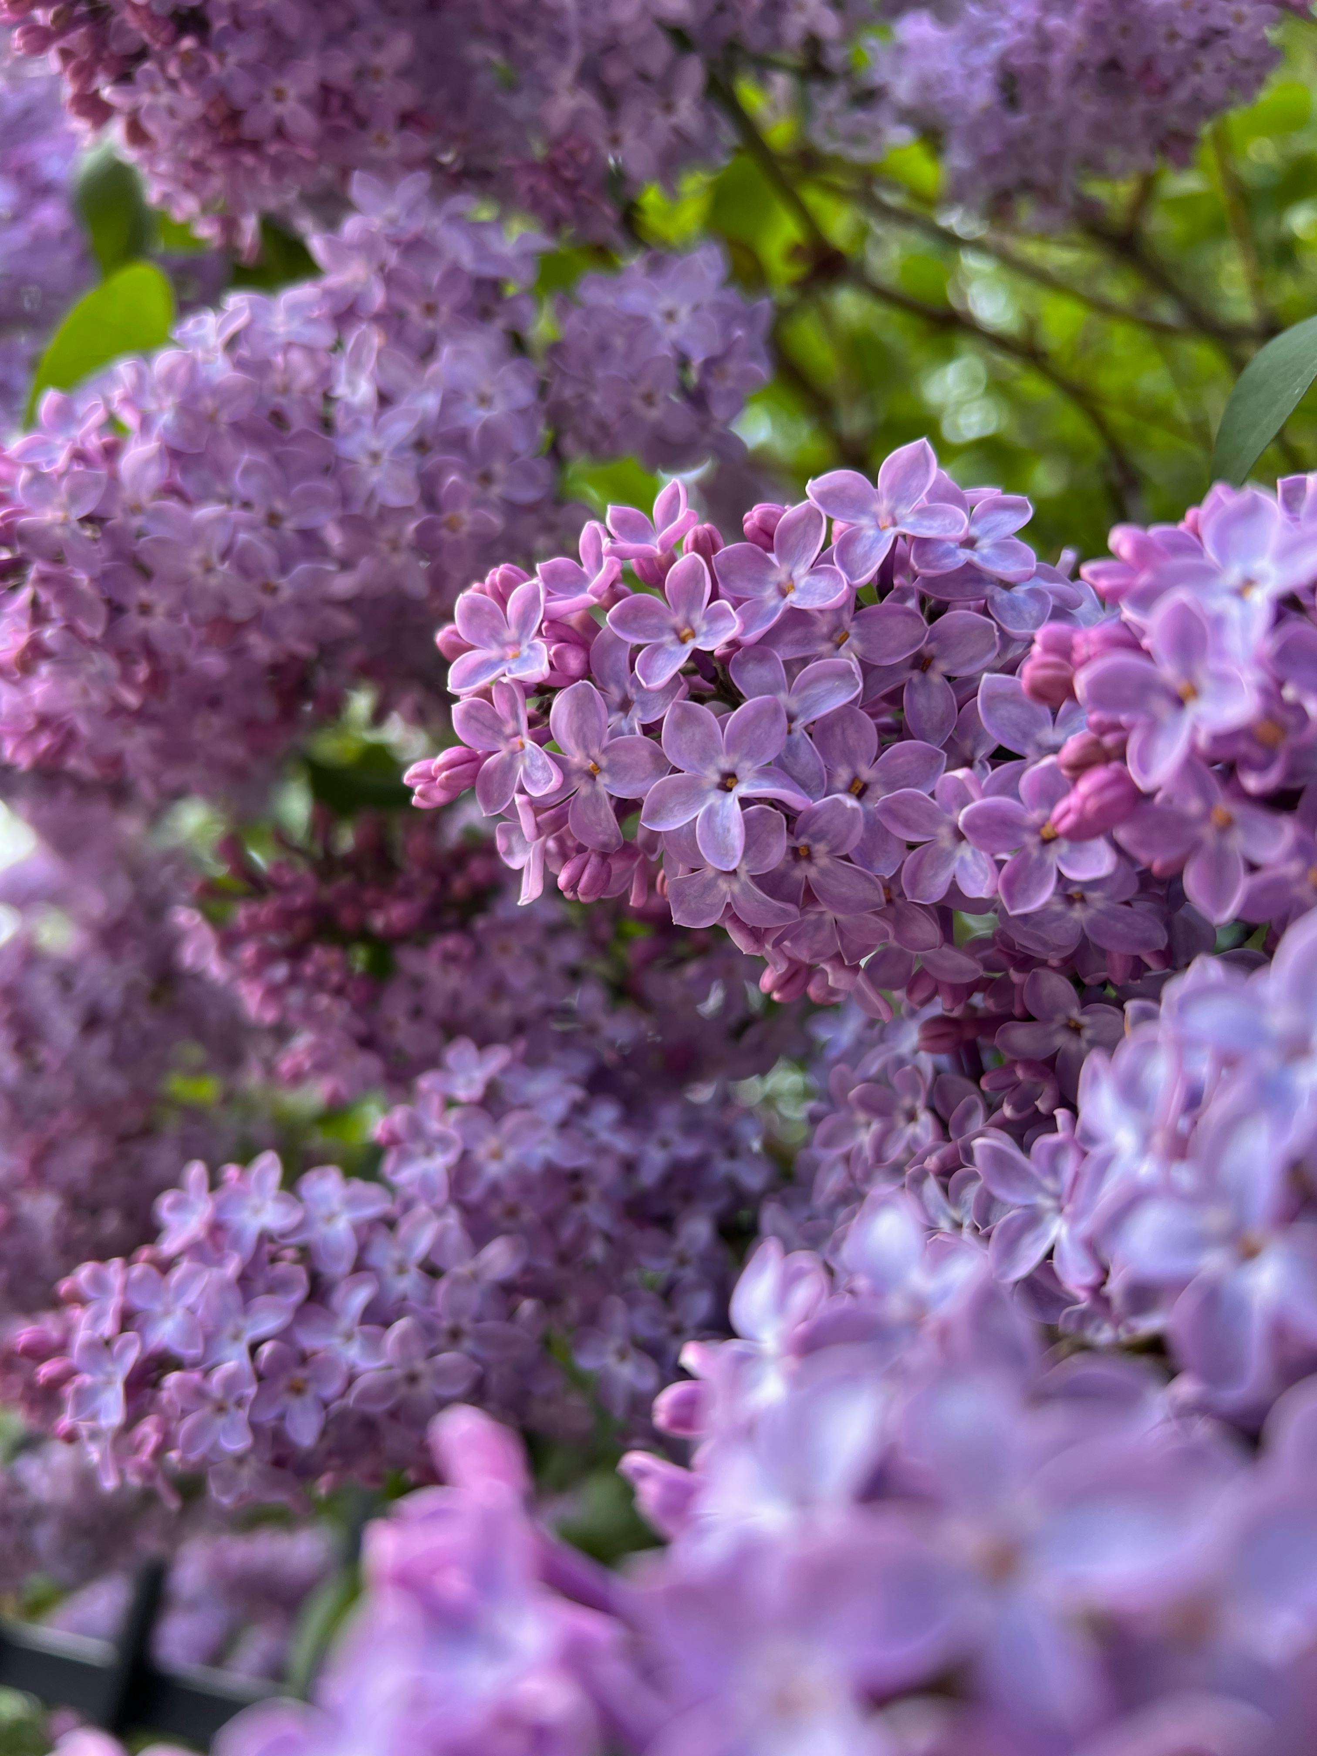
Wonnet
 |  | 1 | 25. Apr.
 |  | 2 | 26. Apr.
 |  | 3 | 27. Apr. | Beltane Super-Neumond
 |  | 4 | 28. Apr.
 |  | 5 | 29. Apr.
 |  | 6 | 30. Apr.
 |  | 7 | 1. Mai
 |  | 8 | 2. Mai
 |  | 9 | 3. Mai
 |  | 10 | 4. Mai
 |  | 11 | 5. Mai
 |  | 12 | 6. Mai
 |  | 13 | 7. Mai
 |  | 14 | 8. Mai
 |  | 15 | 9. Mai
 |  | 16 | 10. Mai
 |  | 17 | 11. Mai
 |  | 18 | 12. Mai
 |  | 19 | 13. Mai
 |  | 20 | 14. Mai
 |  | 21 | 15. Mai
 |  | 22 | 16. Mai
 |  | 23 | 17. Mai
 |  | 24 | 18. Mai
 |  | 25 | 19. Mai
 |  | 26 | 20. Mai
 |  | 27 | 21. Mai
 |  | 28 | 22. Mai

Slide 5
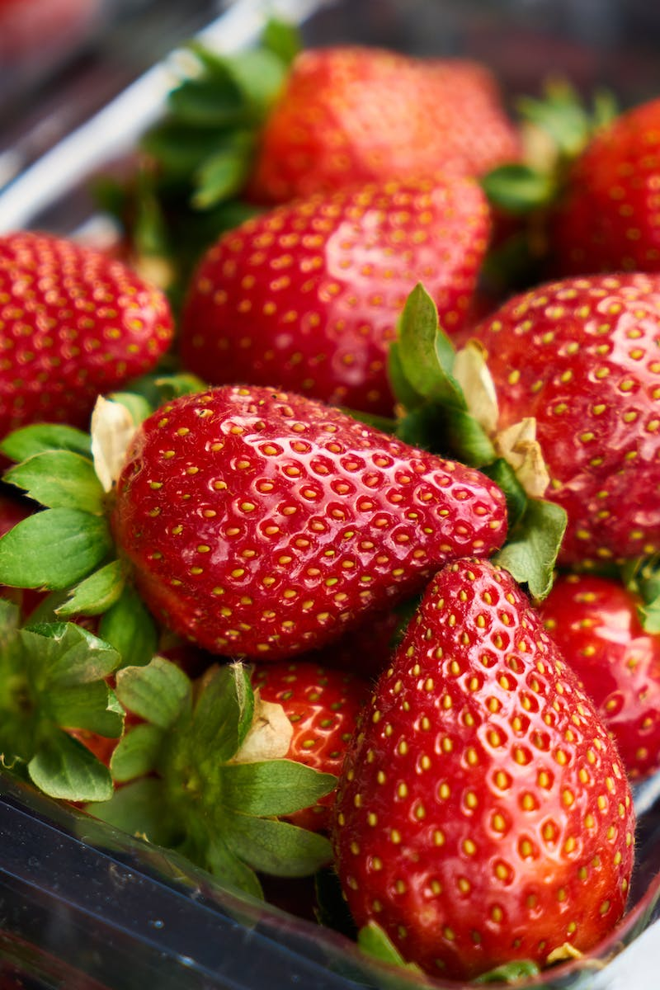
Brachet
 |  | 1 | 23. Mai
 |  | 2 | 24. Mai
 |  | 3 | 25. Mai
 |  | 4 | 26. Mai
 |  | 5 | 27. Mai
 |  | 6 | 28. Mai
 |  | 7 | 29. Mai
 |  | 8 | 30. Mai
 |  | 9 | 31. Mai
 |  | 10 | 1. Jun.
 |  | 11 | 2. Jun.
 |  | 12 | 3. Jun.
 |  | 13 | 4. Jun.
 |  | 14 | 5. Jun.
 |  | 15 | 6. Jun.
 |  | 16 | 7. Jun.
 |  | 17 | 8. Jun.
 |  | 18 | 9. Jun.
 |  | 19 | 10. Jun.
 |  | 20 | 11. Jun.
 |  | 21 | 12. Jun.
 |  | 22 | 13. Jun.
 |  | 23 | 14. Jun.
 |  | 24 | 15. Jun.
 |  | 25 | 16. Jun.
 |  | 26 | 17. Jun.
 |  | 27 | 18. Jun.
 |  | 28 | 19. Jun.

Slide 6
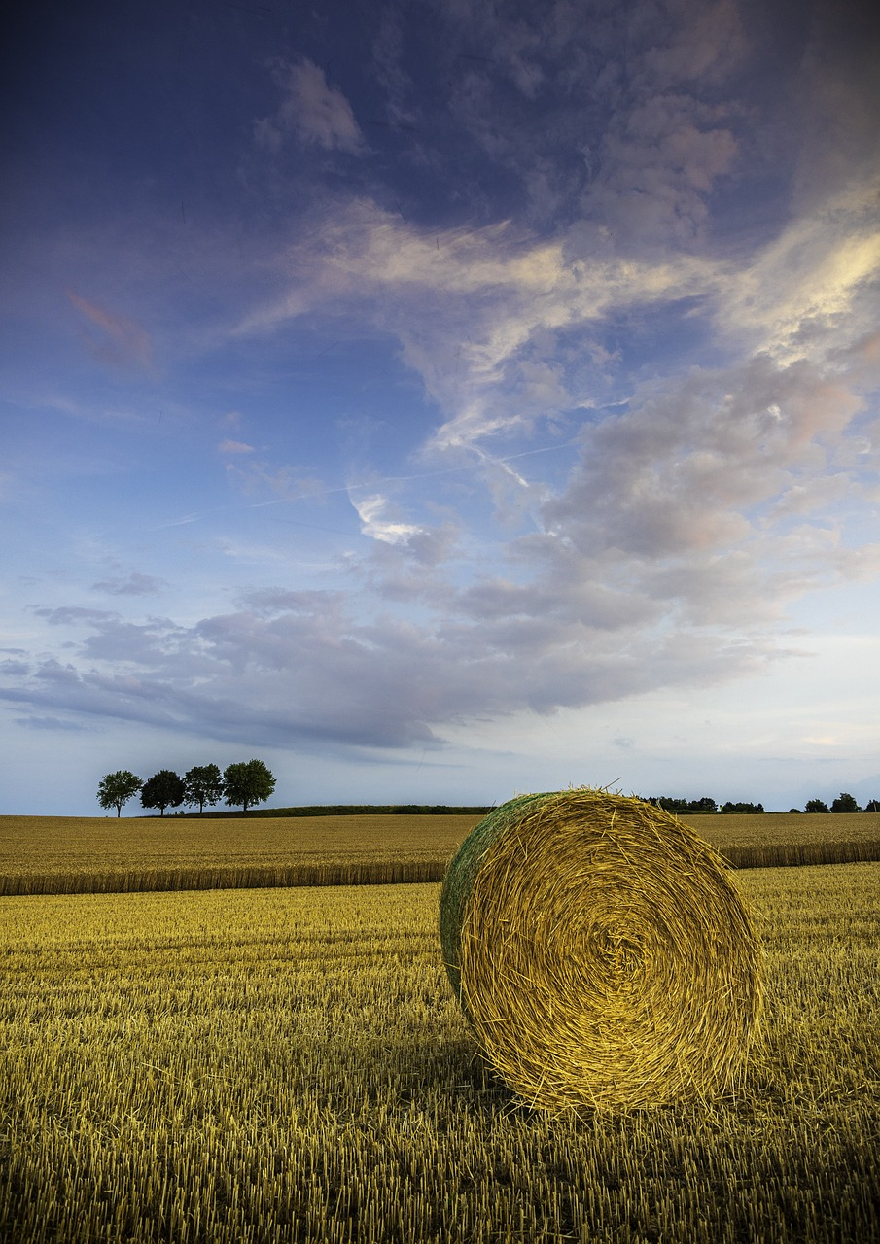

Sonnmond
 |  | 1 | 20. Jun.
 |  | 2 | 21. Jun. | Sommersonnenwende - Litha Höhepunkt des Lichts
 |  | 3 | 22. Jun.
 |  | 4 | 23. Jun.
 |  | 5 | 24. Jun.
 |  | 6 | 25. Jun.
 |  | 7 | 26. Jun.
 |  | 8 | 27. Jun.
 |  | 9 | 28. Jun.
 |  | 10 | 29. Jun.
 |  | 11 | 30. Jun.
 |  | 12 | 1. Jul.
 |  | 13 | 2. Jul.
 |  | 14 | 3. Jul.
 |  | 15 | 4. Jul.
 |  | 16 | 5. Jul.
 |  | 17 | 6. Jul.
 |  | 18 | 7. Jul.
 |  | 19 | 8. Jul.
 |  | 20 | 9. Jul.
 |  | 21 | 10. Jul.
 |  | 22 | 11. Jul.
 |  | 23 | 12. Jul.
 |  | 24 | 13. Jul.
 |  | 25 | 14. Jul.
 |  | 26 | 15. Jul.
 |  | 27 | 16. Jul.
 |  | 28 | 17. Jul.

Slide 7
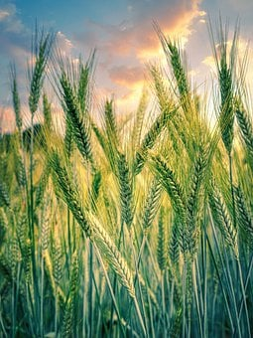
Ährmond
 |  | 1 | 18. Jul.
 |  | 2 | 19. Jul.
 |  | 3 | 20. Jul.
 |  | 4 | 21. Jul.
 |  | 5 | 22. Jul.
 |  | 6 | 23. Jul.
 |  | 7 | 24. Jul.
 |  | 8 | 25. Jul.
 |  | 9 | 26. Jul.
 |  | 10 | 27. Jul.
 |  | 11 | 28. Jul.
 |  | 12 | 29. Jul.
 |  | 13 | 30. Jul.
 |  | 14 | 31. Jul.
 |  | 15 | 1. Aug.
 |  | 16 | 2. Aug.
 |  | 17 | 3. Aug.
 |  | 18 | 4. Aug.
 |  | 19 | 5. Aug.
 |  | 20 | 6. Aug.
 |  | 21 | 7. Aug.
 |  | 22 | 8. Aug.
 |  | 23 | 9. Aug. | Lughnasadh
 |  | 24 | 10. Aug.
 |  | 25 | 11. Aug.
 |  | 26 | 12. Aug.
 |  | 27 | 13. Aug.
 |  | 28 | 14. Aug.

Slide 8
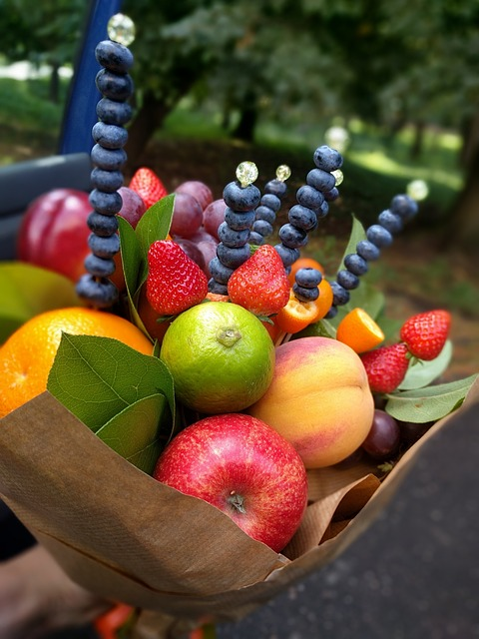

Ernting
 |  | 1 | 15. Aug.
 |  | 2 | 16. Aug.
 |  | 3 | 17. Aug.
 |  | 4 | 18. Aug.
 |  | 5 | 19. Aug.
 |  | 6 | 20. Aug.
 |  | 7 | 21. Aug.
 |  | 8 | 22. Aug.
 |  | 9 | 23. Aug.
 |  | 10 | 24. Aug.
 |  | 11 | 25. Aug.
 |  | 12 | 26. Aug.
 |  | 13 | 27. Aug.
 |  | 14 | 28. Aug.
 |  | 15 | 29. Aug.
 |  | 16 | 30. Aug.
 |  | 17 | 31. Aug.
 |  | 18 | 1. Sep.
 |  | 19 | 2. Sep.
 |  | 20 | 3. Sep.
 |  | 21 | 4. Sep.
 |  | 22 | 5. Sep.
 |  | 23 | 6. Sep.
 |  | 24 | 7. Sep. | Part. Mondfinsternis
 |  | 25 | 8. Sep.
 |  | 26 | 9. Sep.
 |  | 27 | 10. Sep.
 |  | 28 | 11. Sep.

Slide 9
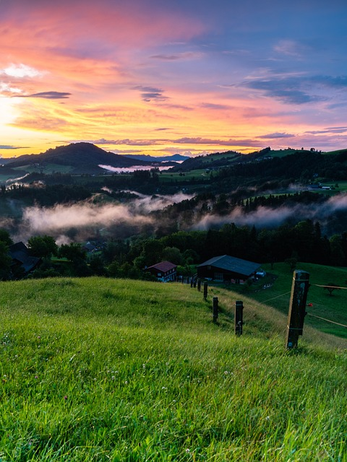
Scheiding
 |  | 1 | 12. Sep.
 |  | 2 | 13. Sep.
 |  | 3 | 14. Sep.
 |  | 4 | 15. Sep.
 |  | 5 | 16. Sep.
 |  | 6 | 17. Sep.
 |  | 7 | 18. Sep.
 |  | 8 | 19. Sep.
 |  | 9 | 20. Sep.
 |  | 10 | 21. Sep.
 |  | 11 | 22. Sep. | Herbst-Tag/Nacht-Gleiche - Mabon Abendstunde der Sonne
 |  | 12 | 23. Sep.
 |  | 13 | 24. Sep.
 |  | 14 | 25. Sep.
 |  | 15 | 26. Sep.
 |  | 16 | 27. Sep.
 |  | 17 | 28. Sep.
 |  | 18 | 29. Sep.
 |  | 19 | 30. Sep.
 |  | 20 | 1. Okt.
 |  | 21 | 2. Okt.
 |  | 22 | 3. Okt.
 |  | 23 | 4. Okt.
 |  | 24 | 5. Okt.
 |  | 25 | 6. Okt.
 |  | 26 | 7. Okt.
 |  | 27 | 8. Okt.
 |  | 28 | 9. Okt.

Slide 10
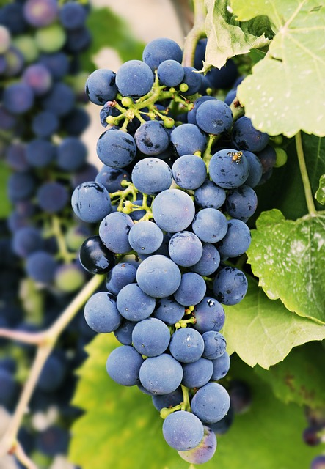
Weinet
 |  | 1 | 10. Okt.
 |  | 2 | 11. Okt.
 |  | 3 | 12. Okt.
 |  | 4 | 13. Okt.
 |  | 5 | 14. Okt.
 |  | 6 | 15. Okt.
 |  | 7 | 16. Okt.
 |  | 8 | 17. Okt.
 |  | 9 | 18. Okt.
 |  | 10 | 19. Okt.
 |  | 11 | 20. Okt.
 |  | 12 | 21. Okt. | Samhain / Ahnengedenkfest
 |  | 13 | 22. Okt.
 |  | 14 | 23. Okt.
 |  | 15 | 24. Okt.
 |  | 16 | 25. Okt.
 |  | 17 | 26. Okt.
 |  | 18 | 27. Okt.
 |  | 19 | 28. Okt.
 |  | 20 | 29. Okt.
 |  | 21 | 30. Okt.
 |  | 22 | 31. Okt.
 |  | 23 | 1. Nov.
 |  | 24 | 2. Nov.
 |  | 25 | 3. Nov.
 |  | 26 | 4. Nov.
 |  | 27 | 5. Nov.
 |  | 28 | 6. Nov.

Slide 11
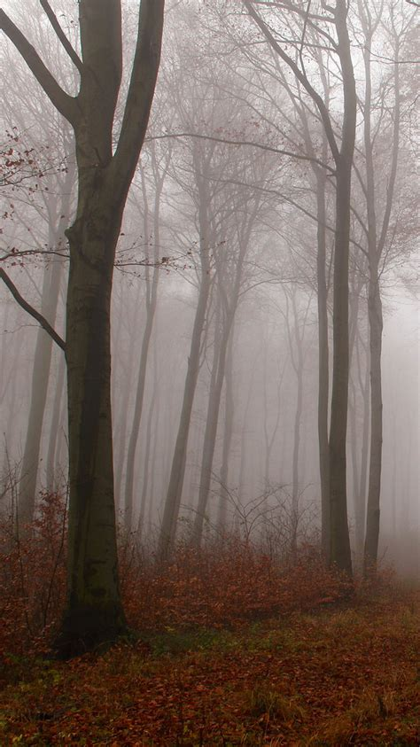
Nebling
 |  | 1 | 7. Nov.
 |  | 2 | 8. Nov.
 |  | 3 | 9. Nov.
 |  | 4 | 10. Nov.
 |  | 5 | 11. Nov.
 |  | 6 | 12. Nov.
 |  | 7 | 13. Nov.
 |  | 8 | 14. Nov.
 |  | 9 | 15. Nov.
 |  | 10 | 16. Nov.
 |  | 11 | 17. Nov.
 |  | 12 | 18. Nov.
 |  | 13 | 19. Nov.
 |  | 14 | 20. Nov.
 |  | 15 | 21. Nov.
 |  | 16 | 22. Nov.
 |  | 17 | 23. Nov.
 |  | 18 | 24. Nov.
 |  | 19 | 25. Nov.
 |  | 20 | 26. Nov.
 |  | 21 | 27. Nov.
 |  | 22 | 28. Nov.
 |  | 23 | 29. Nov.
 |  | 24 | 30. Nov.
 |  | 25 | 1. Dez.
 |  | 26 | 2. Dez.
 |  | 27 | 3. Dez.
 |  | 28 | 4. Dez.

Slide 12
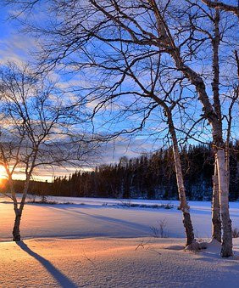
Julmond
 |  | 1 | 5. Dez.
 |  | 2 | 6. Dez.
 |  | 3 | 7. Dez.
 |  | 4 | 8. Dez. | Gaia’s Lichtempfängnis
 |  | 5 | 9. Dez.
 |  | 6 | 10. Dez.
 |  | 7 | 11. Dez.
 |  | 8 | 12. Dez.
 |  | 9 | 13. Dez.
 |  | 10 | 14. Dez.
 |  | 11 | 15. Dez.
 |  | 12 | 16. Dez.
 |  | 13 | 17. Dez.
 |  | 14 | 18. Dez.
 |  | 15 | 19. Dez.
 |  | 16 | 20. Dez.
 |  | 17 | 21. Dez. | Wintersonnenwende - Jul Neubeginn des Lichts
 |  | 18 | 22. Dez.
 |  | 19 | 23. Dez.
 |  | 20 | 24. Dez.
 |  | 21 | 25. Dez.
 |  | 22 | 26. Dez.
 |  | 23 | 27. Dez.
 |  | 24 | 28. Dez.
 |  | 25 | 29. Dez.
 |  | 26 | 30. Dez.
 |  | 27 | 31. Dez.
 |  | 28 | 1. Jan. | Letzte Rauhnacht

Slide 13
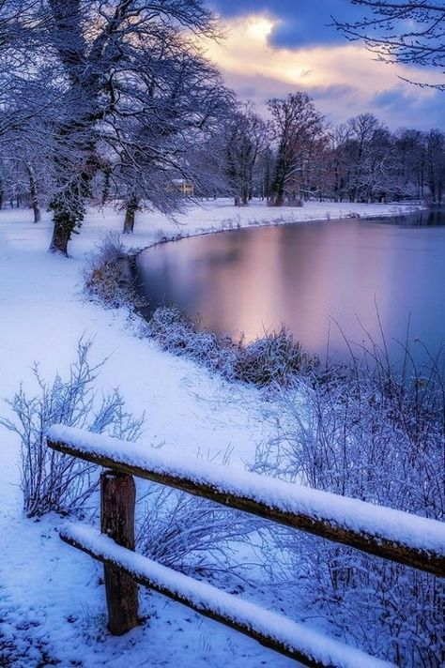
Hartung
 |  | 1 | 2. Jan.
 |  | 2 | 3. Jan.
 |  | 3 | 4. Jan.
 |  | 4 | 5. Jan.
 |  | 5 | 6. Jan.
 |  | 6 | 7. Jan.
 |  | 7 | 8. Jan.
 |  | 8 | 9. Jan.
 |  | 9 | 10. Jan.
 |  | 10 | 11. Jan.
 |  | 11 | 12. Jan.
 |  | 12 | 13. Jan.
 |  | 13 | 14. Jan.
 |  | 14 | 15. Jan.
 |  | 15 | 16. Jan.
 |  | 16 | 17. Jan.
 |  | 17 | 18. Jan.
 |  | 18 | 19. Jan.
 |  | 19 | 20. Jan.
 |  | 20 | 21. Jan.
 |  | 21 | 22. Jan.
 |  | 22 | 23. Jan.
 |  | 23 | 24. Jan.
 |  | 24 | 25. Jan.
 |  | 25 | 26. Jan.
 |  | 26 | 27. Jan.
 |  | 27 | 28. Jan.
 |  | 28 | 29. Jan.

Slide 14
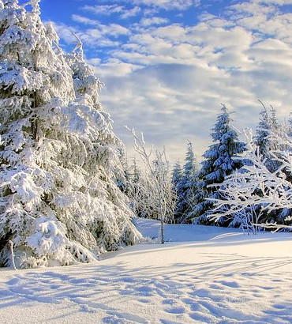
Hornung
 |  | 1 | 30. Jan.
 |  | 2 | 31. Jan.
 |  | 3 | 1. Feb. | Imbolc
 |  | 4 | 2. Feb.
 |  | 5 | 3. Feb.
 |  | 6 | 4. Feb.
 |  | 7 | 5. Feb.
 |  | 8 | 6. Feb.
 |  | 9 | 7. Feb.
 |  | 10 | 8. Feb.
 |  | 11 | 9. Feb.
 |  | 12 | 10. Feb.
 |  | 13 | 11. Feb.
 |  | 14 | 12. Feb.
 |  | 15 | 13. Feb.
 |  | 16 | 14. Feb.
 |  | 17 | 15. Feb.
 |  | 18 | 16. Feb.
 |  | 19 | 17. Feb.
 |  | 20 | 18. Feb.
 |  | 21 | 19. Feb.
 |  | 22 | 20. Feb.
 |  | 23 | 21. Feb.
 |  | 24 | 22. Feb.
 |  | 25 | 23. Feb.
 |  | 26 | 24. Feb.
 |  | 27 | 25. Feb.
 |  | 28 | 26. Feb.

Slide 15
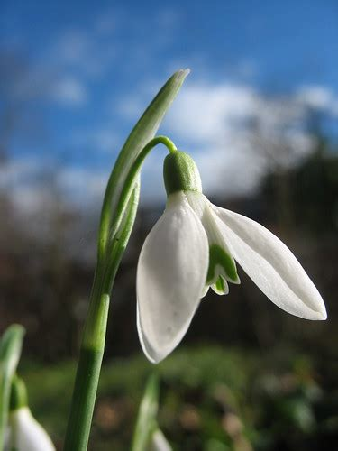
Lenzing
 |  | 1 | 27. Feb.
 |  | 2 | 28. Feb.
 |  | 3 | 1. Mär.
 |  | 4 | 2. Mär.
 |  | 5 | 3. Mär.
 |  | 6 | 4. Mär.
 |  | 7 | 5. Mär.
 |  | 8 | 6. Mär.
 |  | 9 | 7. Mär.
 |  | 10 | 8. Mär.
 |  | 11 | 9. Mär.
 |  | 12 | 10. Mär.
 |  | 13 | 11. Mär.
 |  | 14 | 12. Mär.
 |  | 15 | 13. Mär.
 |  | 16 | 14. Mär.
 |  | 17 | 15. Mär.
 |  | 18 | 16. Mär.
 |  | 19 | 17. Mär.
 |  | 20 | 18. Mär.
 |  | 21 | 19. Mär.
 |  | 22 | 20. Mär. | Frühlings-Tag/Nacht-Gleiche - Ostara Morgenstunde der Sonne
 |  | 23 | 21. Mär.
 |  | 24 | 22. Mär.
 |  | 25 | 23. Mär.
 |  | 26 | 24. Mär.
 |  | 27 | 25. Mär.
 |  | 28 | 26. Mär.
 |  |  | 27. Mär.

